Slide 1
Körkörös Lista
Készítette: Balázs Ádám-Attila

Slide 2
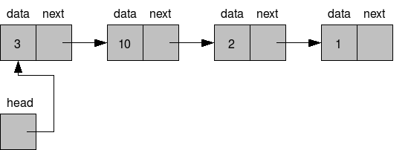
Mi egy láncolt lista?

Slide 3
Mi egy körkörös lista?

